Slide 1
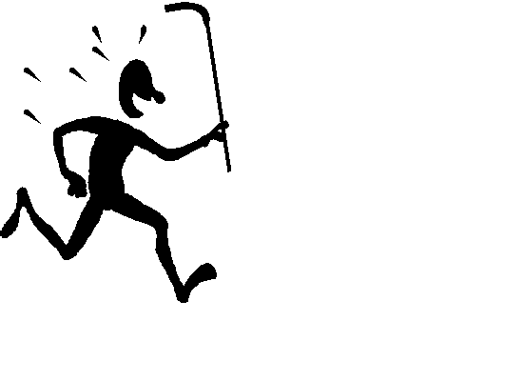
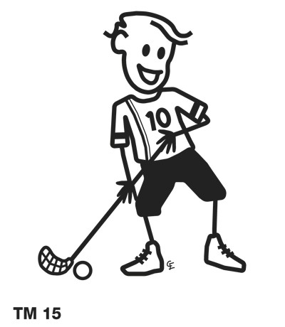
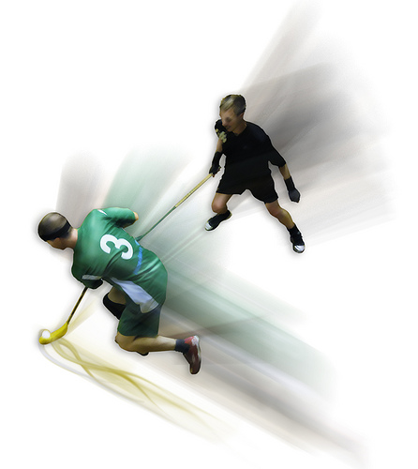
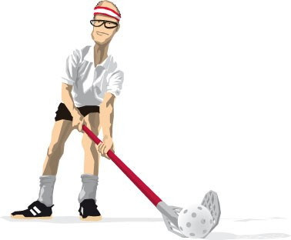
P09 Träningsregler
Inget slams! Vi är här för att träna och spela innebandy. När vi ska göra något, då gör vi det bra
Lyssna noga på vad tränaren säger – då blir det mer tid till spel och övning.
Var en bra lagkamrat – en bra stämning ger bra resultat. Vi peppar och hejar på varandra!
Vi använder oss av glasögon när vi spelar. Säkerhet är viktig!
Vattenflaskor är för att dricka ifrån – inte för att kasta omkring
Vi har roligt – allting går så mycket lättare då ☺

Slide 2
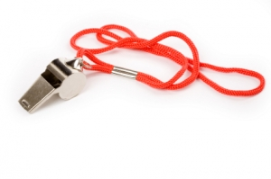
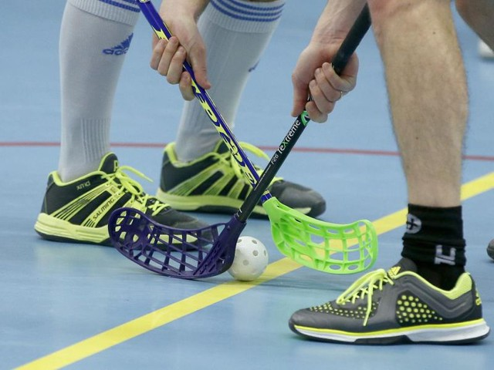
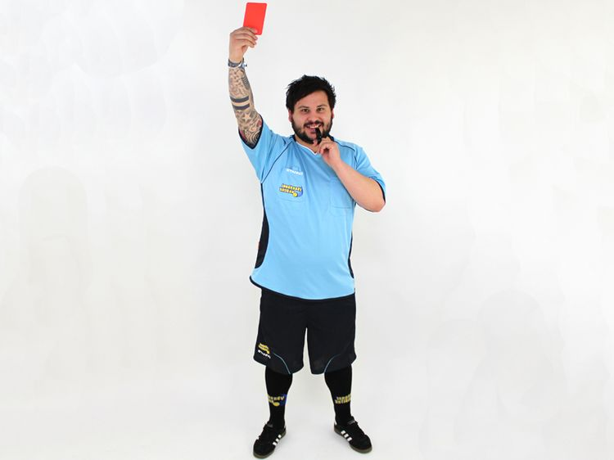
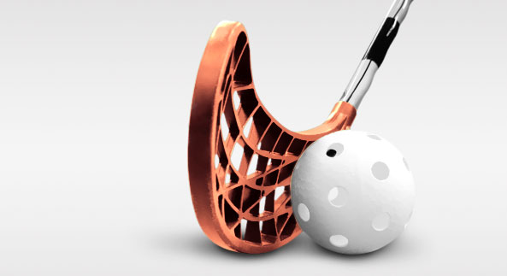
Förenklade Regler
Det är inte tillåtet att:
Lyfta, slå eller sparka på motståndarnas klubba
Hoppa upp och stoppa bollen
Nicka eller sparka bollen eller ta den med handen
Kasta klubban
Tacklas. Ok med skuldra mot skuldra i kamp om bollen men inte vid sarg eller målbur
Som utespelare vara i målvaktsområde
Glida på knä eller spela liggande
Höja klubban över höfthöjd (ok vid skott om ingen är i vägen)
Placera klubban mellan motståndares ben eller fötter
Målvakten får inte:
Ta bollen med handen utanför målvaktsområdet
Kasta bollen över halva planen utan att den först tar i golvet
Vi backar alltid hem när motståndarnas målvakt har bollen
Vid frislag, inslag och tekning backar vi alltid bak minst 3m från bollen
VI GNÄLLER ALDRIG PÅ DOMAREN!!

